Slide 1
Муниципальное автономное
дошкольное образовательное учреждение
муниципального образования город Краснодар
«Центр развития ребенка – детский сад №200»
Тема инновационного проекта:
ТВОРЧЕСКОЕ ПРОЕКТИРОВАНИЕ ДОШКОЛЬНИКОВ
КАК МАРКЕТИНГОВЫЙ ИНСТРУМЕНТ
УСТАНОВЛЕНИЯ ПАРТНЕРСКИХ ОТНОШЕНИЙ
ДЕТСКОГО САДА
И ЧАСТНЫХ КОММЕРЧЕСКИХ ОРГАНИЗАЦИЙ
ОТЧЕТ ЗА 3 ГОДА РАБОТЫ
Руководитель проекта:
Вовчук Марина Александровна, заведующий МАДОУ №200

Slide 2
ЦЕЛЬ
РАЗРАБОТКА СИСТЕМЫ ПАРТНЕРСТВА ДОШКОЛЬНОЙ ОРГАНИЗАЦИИ И ЧАСТНЫХ КОММЕРЧЕСКИХ ОРГАНИЗАЦИЙ, ОСНОВАННОЙ НА МАРКЕТИНГЕ МУЛЬТИМЕДИЙНОГО И ИГРОВОГО ОБОРУДОВАНИЯ, СРЕДСТВОМ КОТОРОГО ЯВЛЯЕТСЯ ТВОРЧЕСКАЯ ПРОЕКТНАЯ ДЕЯТЕЛЬНОСТЬ ДОШКОЛЬНИКОВ
РАЗРАБОТКА
ФИНАНСОВЫХ ИНСТРУМЕНТОВ РАЗВИТИЯ ДОО
МАРКЕТИНГОВАЯ ДЕЯТЕЛЬНОСТЬ ДОО
АКТИВНОСТЬ
НА РЫНКЕ
ОБРАЗОВАТЕЛЬНЫХ УСЛУГ
ТВОРЧЕСКИЙ ПОДХОД
К СОЦИАЛЬНОМУ ВЗАИМОДЕЙСТВИЮ
ПАРТНЕРСТВО
С СОЦИАЛЬНЫМИ
И КОММЕРЧЕСКИМИ СИСТЕМАМИ

Slide 3
ОСНОВНЫЕ РЕЗУЛЬТАТЫ
ИННОВАЦИОННОЙ ДЕЯТЕЛЬНОСТИ
КОСВЕННЫЕ ПУТИ ПОЛУЧЕНИЯ ДОПОЛНИТЕЛЬНОЙ ПРИБЫЛИ
БОНУСЫ
СКИДКИ
ОПЛАТА ДОПОЛНИТЕЛЬНЫХ ОБРАЗОВАТЕЛЬНЫХ УСЛУГ
2. ПОСТРОЕНИЕ ВЫСОКОГО КАЧЕСТВА ОБРАЗОВАТЕЛЬНОГО ПРОЦЕССА
УРОВЕНЬ РАБОТЫ ПЕДАГОГОВ
ОРГАНИЗАЦИЯ СРЕДЫ
МЕТОДИЧЕСКОЕ СОПРОВОЖДЕНИЕ
ИМИДЖ ДО

Slide 4
МЕТОДИЧЕСКОЕ СОПРОВОЖДЕНИЕ КОММЕРЧЕСКИХ ПРОДУКТОВ
РАСПРОСТРАНЕНИЕ ПЕРЕДОВОГО ПЕДАГОГИЧЕСКОГО ОПЫТА
НАПРАВЛЕНИЯ КОММЕРЧЕСКОЙ ДЕЯТЕЛЬНОСТИ
ПРЕДОСТАВЛЕНИЕ ДОПОЛНИТЕЛЬНЫХ ОБРАЗОВАТЕЛЬНЫХ УСЛУГ ВОСПИТАННИКАМ

Slide 5
ПРОЦЕСС РЕАЛИЗАЦИИ КОММЕРЧЕСКОГО ПАРТНЕРСТВА
СОЗДАНИЕ
ПЛАНА РЕАЛИЗАЦИИ ОБРАЗОВАТЕЛЬНЫХ УСЛУГ
УВЕЛИЧЕНИЕ УЧАСТНИКОВ ВЗАИМОДЕЙСТВИЯ
РАСШИРЕНИЕ СПЕКТРА ОБРАЗОВАТЕЛЬНОЙ ДЕЯТЕЛЬНОСТИ
НЕСТАНДАРТНОСТЬ ПОДХОДОВ
РАЗНООБРАЗИЕ МЕТОДОВ И ФОРМ

Slide 6
МЕТОДЫ И ФОРМЫ
КОММЕРЧЕСКОГО ПАРТНЕРСТВА
ПРЯМОЙ МАРКЕТИНГ
РЕКЛАМА
МЕТОДЫ СТИМУМЯЦИИ ВЗАИМОДЕЙСТВИЯ
РАБОТА
С ПЕДАГОГИЧЕСКИМ СООБЩЕСТВОМ
КРИТЕРИИ ЭФФЕКТИВНОСТИ
ИННОВАЦИОННОЙ ДЕЯТЕЛЬНОСТИ
РАСШИРЕНИЕ СЕТИ КОММЕРЧЕСКИХ ПАРТНЕРОВ
ПОВЫШЕНИЕ КОМПЕТЕНТНОСТИ ПЕДАГОГОВ

Slide 7
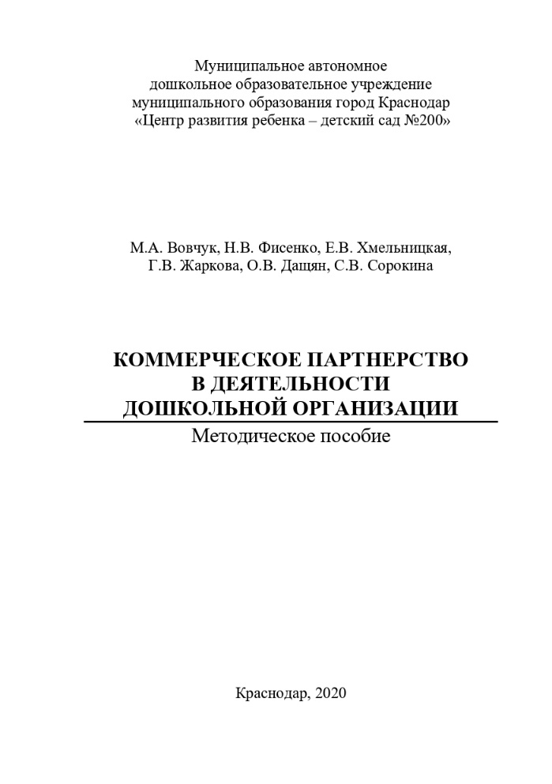
ПРОДУКТЫ ИННОВАЦИОННОЙ ДЕЯТЕЛЬНОСТИ
Ссылка на страницу сайта с инновационными продуктами: https://ds200.centerstart.ru/node/524
МЕТОДИЧЕСКОЕ ПОСОБИЕ
КОММЕРЧЕСКОЕ ПАРТНЕРСТВО
В ДЕЯТЕЛЬНОСТИ ДОШКОЛЬНОЙ ОРГАНИЗАЦИИ

Slide 8
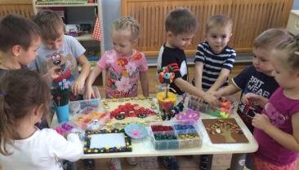
ПРОДУКТЫ ИННОВАЦИОННОЙ ДЕЯТЕЛЬНОСТИ
Ссылка на страницу сайта с инновационными продуктами: https://ds200.centerstart.ru/node/524
МЕТОДИЧЕСКОЕ ПОСОБИЕ
ПРОЕКТНАЯ ДЕЯТЕЛЬНОСТЬ В РАЗВИТИИ СПОСОБНОСТИ ДОШКОЛЬНИКОВ К МЫСЛИТЕЛЬНОМУ АНАЛИЗУ И РАССУЖДЕНИЮ

Slide 9
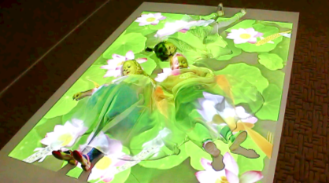
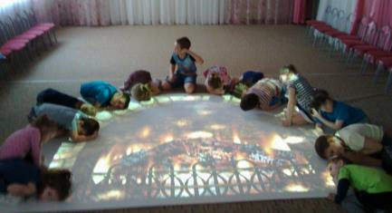
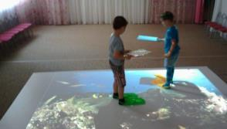
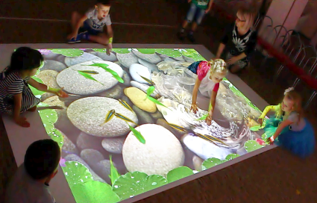
ПРОДУКТЫ ИННОВАЦИОННОЙ ДЕЯТЕЛЬНОСТИ
Ссылка на страницу сайта с инновационными продуктами: https://ds200.centerstart.ru/node/524
МЕТОДИЧЕСКОЕ ПОСОБИЕ
«ИГРЫ 3D-ИНТЕРАКТИВ»
ПСИХОЛОГО-ПЕДАГОГИЧЕСКАЯ РАБОТА С ДОШКОЛЬНИКАМИ С ИСПОЛЬЗОВАНИЕМ ИНТЕРАКТИВНОГО ПОЛА ДЛЯ ДЕТЕЙ 3-7 ЛЕТ

Slide 10
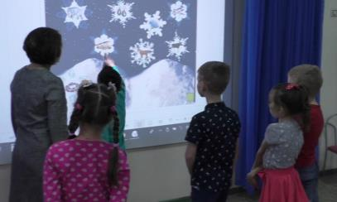
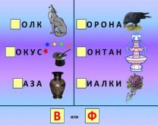
ПРОДУКТЫ ИННОВАЦИОННОЙ ДЕЯТЕЛЬНОСТИ
Ссылка на страницу сайта с инновационными продуктами: https://ds200.centerstart.ru/node/524
ДОПОЛНИТЕЛЬНАЯ ОБЩЕРАЗВИВАЮЩАЯ ПРОГРАММА «ИНТЕРАКТИВНАЯ ПОЗНАЙКА»
РАЗВИТИЕ РЕЧЕВОЙ КУЛЬТУРЫ
И ПОЗНАВАТЕЛЬНЫХ СПОСОБНОСТЕЙ ДОШКОЛЬНИКОВ
С ИСПОЛЬЗОВАНИЕМ ИНТЕРАКТИВНОЙ ДОСКИ

Slide 11
ПРОДУКТЫ ИННОВАЦИОННОЙ ДЕЯТЕЛЬНОСТИ
Ссылка на страницу сайта с инновационными продуктами: https://ds200.centerstart.ru/node/524

Slide 12
ДЕТСКИЙ
САД
РАСШИРЕНИЕ СЕТИ КОММЕРЧЕСКИХ ПАРТНЕРОВ
ТОРГОВЫЕ ОРГАНИЗАЦИИ
ОРГАНИЗАЦИИ ПЕРЕПОДГОТОВКИ И ПК
МЕТОДИЧЕСКИЕ РАЗРАБОТКИ
ВЕБИНАРЫ
ОБРАЗОВАТЕЛЬНЫЕ МЕРОПРИЯТИЯ
ПОВЫШЕНИЕ КОМПЕТЕНТНОСТИ ПЕДАГОГОВ

Slide 13
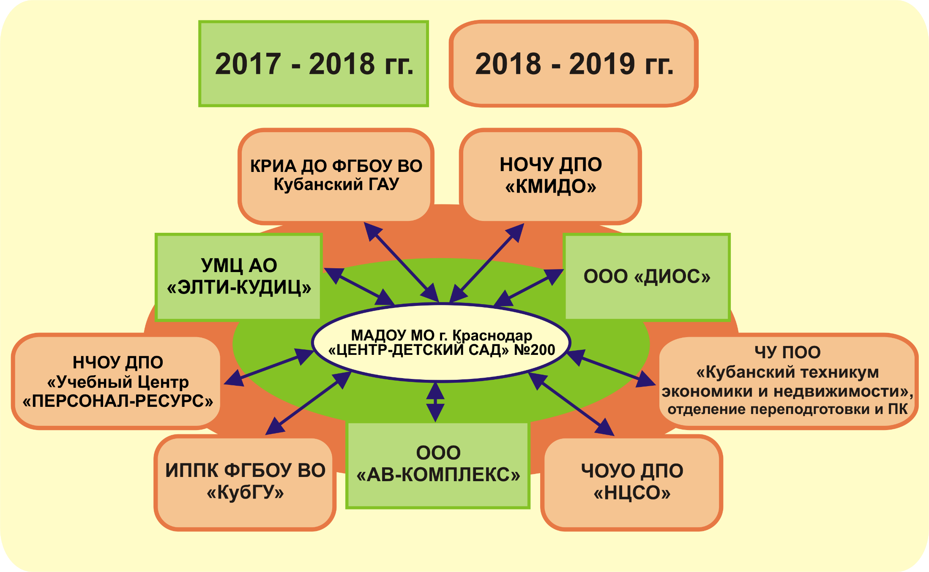
РЕЗУЛЬТАТИВНОСТЬ. ОПРЕДЕЛЕННАЯ УСТОЙЧИВОСТЬ ПОЛОЖИТЕЛЬНЫХ РЕЗУЛЬТАТОВ

Slide 14
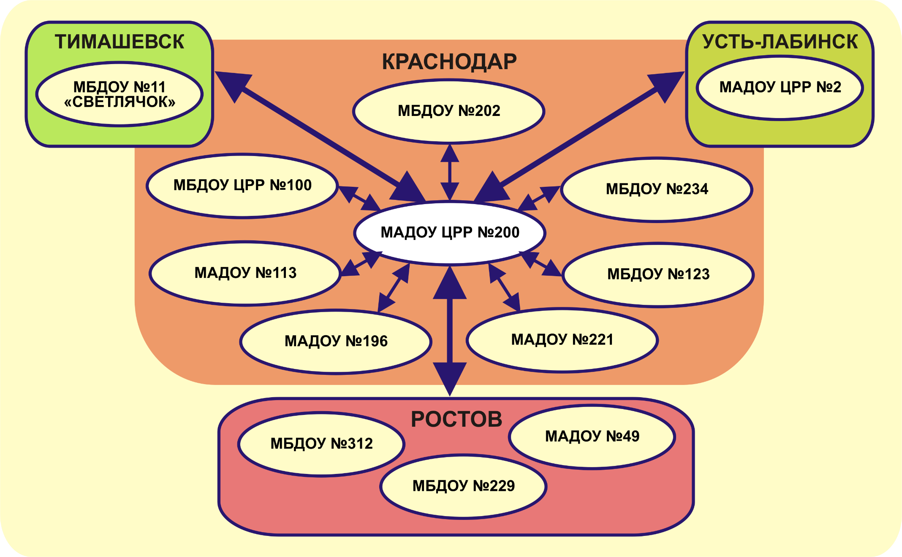
АППРОБАЦИЯ И ДИССЕМИНАЦИЯ РЕЗУЛЬТАТОВ ДЕЯТЕЛЬНОСТИ КИП
НА ОСНОВЕ СЕТЕВОГО ВЗАИМОДЕЙСТВИЯ

Slide 15
СПАСИБО
ЗА ВНИМАНИЕ

